Slide 1
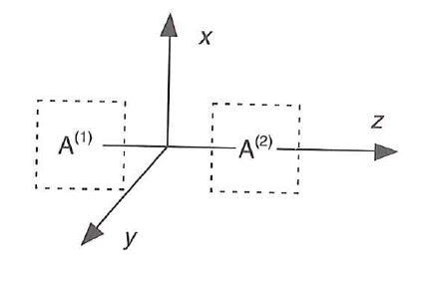
8. Přednáška
Atkins FCH 10. Struktura molekul
10.3.2 Homonukleární biatomické molekuly

Slide 2
10.3.2 Výstavbový princip pro molekuly
Samostudium – body 1,2,3 str. 354 dole

Slide 3
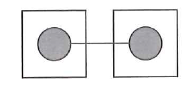
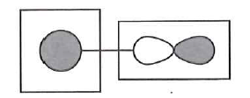
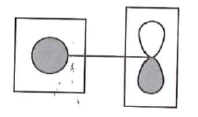
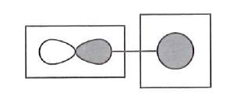
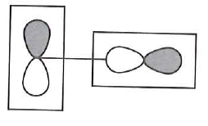
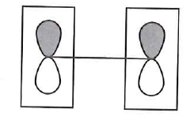
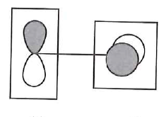
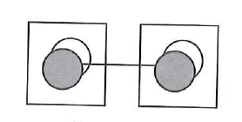
Nulové a nenulové překryvy
A
B
C
D
E
F
G
H
I

Slide 4
(Mimo Atkinse, umět): Schematické znázornění MO
Vyjadřuje relativní znaménka a relativní velikosti koeficientů AO v MO.
Stínovaný orbital značí znaménko +, prázdný orbital značí znaménko -.
Vazebný AO
$$≡$$
Protivazebný AO
$$≡$$
Identický fyzikální význam

Slide 5
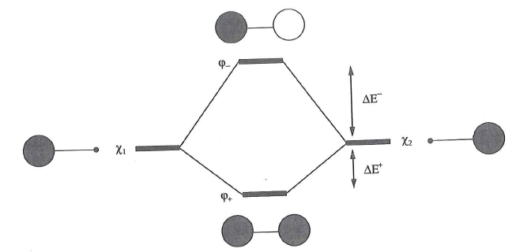

10.3.2.1 Orbitaly σ: (a) lineární kombinace AO typu s
$${1σ}_{u}$$
$$∆E^{−}$$
$$∆E^{−}$$
$$∆E^{−}$$
$$∆E^{−}$$
1s_{A}
1s_{B}
1s_{A}
$$∆E^{+}$$
$$∆E^{+}$$
$$∆E^{+}$$
$$∆E^{+}$$
$${1σ}_{g}$$
Obr. 10.24 bez obsazení, doplněný o znázornění MO

Slide 6
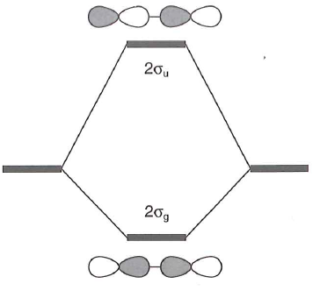
Orbitaly σ: (b) lineární kombinace AO typu p_{z}

Slide 7
10.3.2.2 Orbitaly π
2 navzájem různé orbitaly π !

Slide 8
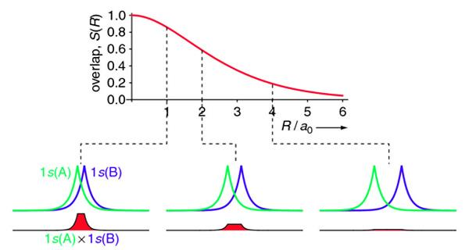
10.3.2.3 Překryvový integrál
Obr. 10.30/Atkins

Slide 9
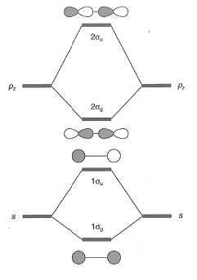
10.3.2.4 Elektronová struktura homonukleárních biatomických molekul
MO typu π ... viz snímek 7
MO typu σ : bez interakce s-p

Slide 10
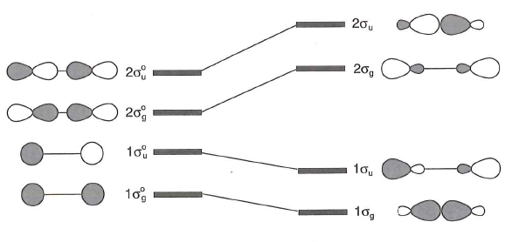
MO typu σ : včetně interakce s-p

Slide 11
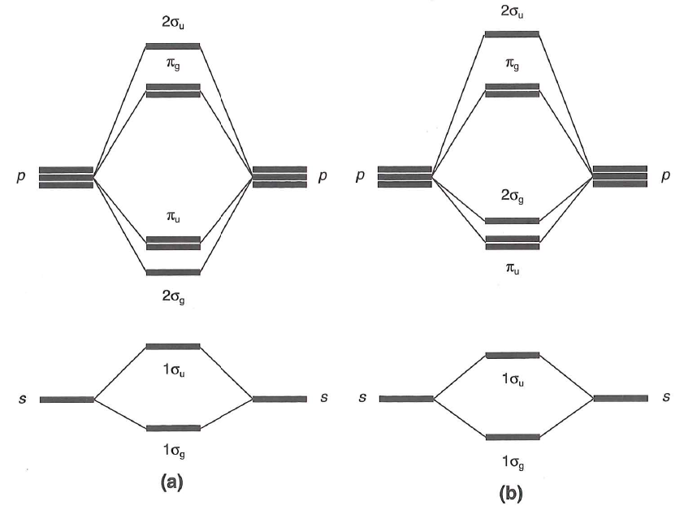
Obrázek 10.32 vs. 10.34
Které molekuly 2. periody jsou popsány obrázkem (a) resp. (b)?

Slide 12
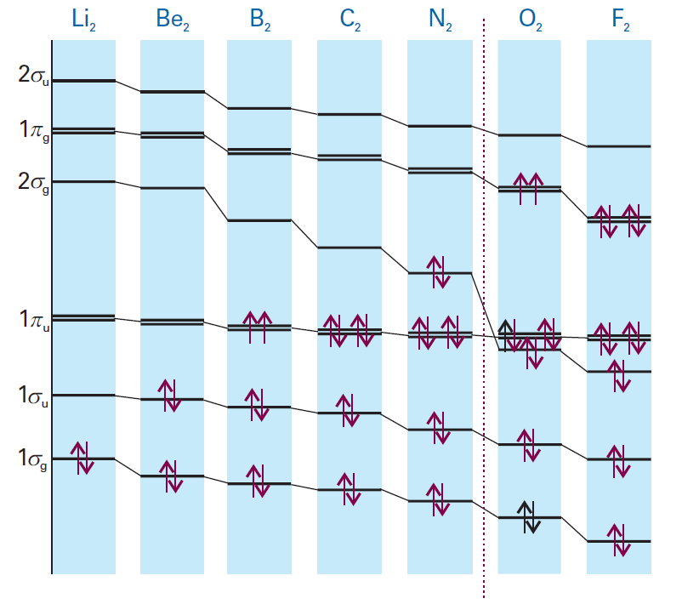
Atkins, Obr. 10.33

Slide 13
Elektronové konfigurace molekul, pojem řád vazby a korelace s experiment. daty
Samostudium str. 358

Slide 14
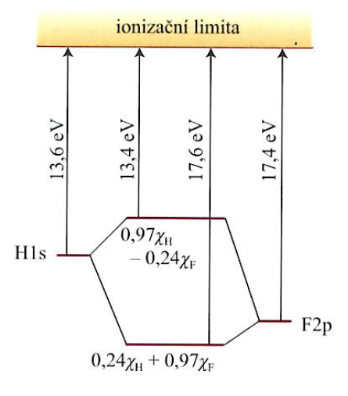
10.3.3 Heteronukleární biatomické molekuly
10.3.3.1 Polární vazby
Obr. 10.39

Slide 15
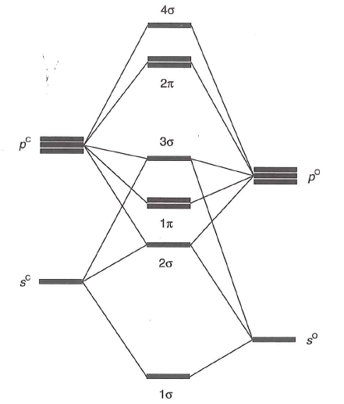
Mimo ZK. Diagram energetických hladin a MO molekuly CO

Slide 16
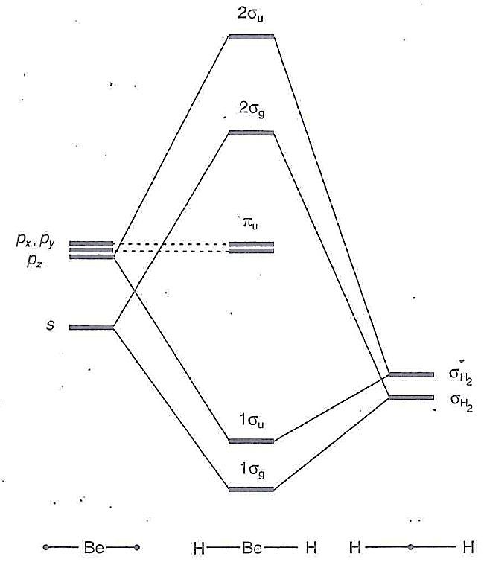
Lineární molekuly AH₂
*

Slide 17
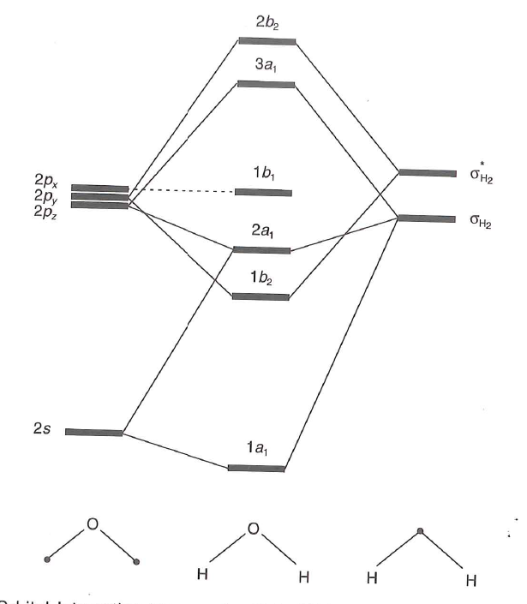
Mimo ZK, odpověď na dotaz ze semináře
Lomené molekuly AH₂

